Slide 1
Les noms composés
La petite fabrique de grammaire
V. Ansart
St. Dégeorges
P. Sève
Notes:
GROUPE DU VERBE– COD et les autres arguments du verbe
Leçon 15 : Comment sont-ils composés ? Comment les met-on au pluriel ?
Certaines diapositives ont été dupliquées afin de scinder le commentaire du mode présentateur lorsque le propos est long. Cela vous permettra de poursuivre vos explications de manière plus fluide.

Slide 2
un coffre-fort
un porte-avion
un rouge-gorge
un portemonnaie
un tirebouchon
Notes:
PHASE 1 – Enrôlement
Demander : « Qu’est-ce que c’est que ces mots ? À quelle classe grammaticale appartiennent-ils ? »
Réponse attendue :
Ce sont des noms.
« Comment sont fabriqués ces noms ? »
Réponses possibles :
Ce sont des noms fabriqués avec deux mots, avec un nom et un adjectif (coffre-fort), avec un verbe et un nom (porte-avion). Des fois, il y a un tiret pour séparer les deux mots, des fois, rien.
Ce sont des noms composés.

Slide 3
un coffre-fort
un porte-avion
un rouge-gorge
un portemonnaie
un tirebouchon
Notes:
« Comment écrit-on au pluriel un porte-avion et un tirebouchon ? »
Réponses probables :
des portes-avions
des tirebouchons
On n’est pas sûrs.
Annoncer : « Aujourd’hui, on va s’intéresser à la manière dont sont fabriqués certains noms composés et à la manière dont on les écrit au pluriel. »

Slide 4
un coffre-fort
un porte-avion
un rouge-gorge
un portemonnaie
un tirebouchon
Notes:
PHASE 2 – Classement, observation – Identifier les noms composés des types nom + adjectif et verbe + COD
Demander : « Comment sont fabriqués les noms coffre-fort et porte-avion ? »
Réponse attendue :
coffre-fort est fabriqué avec le nom coffre et l’adjectif fort, séparés par un tiret.
porte-avion est fabriqué avec le verbe porte et le nom avion, séparés par un tiret.

Slide 5
un rouge-gorge
un portemonnaie
un tirebouchon
nom composé nom + adjectif | nom composé verbe + nom
coffre-fort | porte-avion
Notes:
Donner la consigne : « Classez les trois autres noms composés dans le tableau. »
Réponse attendue :
[Voir diapositive suivante]

Slide 6
nom composé nom + adjectif | nom composé verbe + nom
coffre-fort rouge-gorge | porte-avion portemonnaie tirebouchon

Slide 7
un coffre-fort est un coffre qui est fort, renforcé pour résister aux voleurs.
un rouge-gorge est un oiseau dont la gorge est rouge.
un porte-avion est un gros bateau qui porte des avions.
un portemonnaie est un petit sac, une petite poche qui contient, qui porte la petite monnaie.
un tirebouchon est un instrument qui tire un bouchon hors du goulot.
Notes:
Demander : « Regardez les expressions que j’ai soulignées. Comment sont-elles fabriquées ? » Éventuellement : « Quel rôle grammatical joue des avions, la petite monnaie et un bouchon ? »
Réponses attendues :
Il y a un verbe (conjugué à l’indicatif présent) et un complément d’objet direct.

Slide 8
nom composé nom + adjectif | nom composé verbe + nom dans un rôle de COD
coffre-fort rouge-gorge | porte-avion portemonnaie tirebouchon
Notes:
Expliquer : « Il y a plusieurs façons de fabriquer un nom composé. Dans notre liste, on en voit deux :
- nom + adjectif : coffre-fort
- verbe conjugué + un nom dans un rôle de COD : porte-avion. »

Slide 9
Paul, un lève-tôt, sortit avant l’aube. Dans la rue calme, il aida une femme à réparer son lève-vitre bloqué.
Elle le remercia, et il sourit : se lever tôt avait parfois du bon.
nom composé nom + adjectif | nom composé verbe + nom dans un rôle de COD
coffre-fort rouge-gorge | porte-avion portemonnaie tirebouchon
Notes:
PHASE 3 – Classement, observation – Identifier d’autres types de complémentation dans les mots composés
Demander : « Quels sont les deux noms composés dans ce texte ? »
Réponse attendue :
lève-tôt et lève-vitre.
« Peut-on classer ces deux noms composés dans notre tableau ? »
Réponse attendue :
lève-vitre est fabriqué avec un verbe et un nom dans le rôle de COD.
On ne peut pas classer l’autre.

Slide 10
Paul, un lève-tôt, sortit avant l’aube. Dans la rue calme, il aida une femme à réparer son lève-vitre bloqué.
Elle le remercia, et il sourit : se lever tôt avait parfois du bon.
Un lève-tôt est une personne qui se lève tôt.
nom composé nom + adjectif | nom composé verbe + nom dans un rôle de COD
coffre-fort rouge-gorge | porte-avion portemonnaie tirebouchon
Notes:
Demander : « Regardez l’expression que j’ai soulignée. Comment est-elle fabriquée ? » Éventuellement : « Quel rôle grammatical joue tôt ? »
Réponse attendue :
Il y a un verbe et un complément circonstanciel.
« À quelle classe grammaticale appartient le mot tôt ? Est-ce qu’on peut le mettre au pluriel ? au féminin ? »
Réponse attendue :
C’est un mot invariable, c’est un adverbe.
Expliquer : « Dans le nom lève-tôt, on reconnait un verbe et un adverbe dans le rôle d’un complément circonstanciel. »

Slide 11
nom composé nom + adjectif | nom composé verbe + nom dans un rôle de COD | nom composé verbe + complément circonstanciel
coffre-fort rouge-gorge | porte-avion portemonnaie tirebouchon lève-vitre | lève-tôt

Slide 12
Un garde-boue est, sur un vélo, une bande en plastique qui protège le cycliste des éclaboussures de boue, qui garde le cycliste de la boue.
Une garde-robe est un meuble qui permet de ranger des vêtements, de garder des vêtements.
nom composé nom + adjectif | nom composé verbe + nom dans un rôle de COD | nom composé verbe + complément circonstanciel
coffre-fort rouge-gorge | porte-avion portemonnaie tirebouchon lève-vitre | lève-tôt
Notes:
Demander : « Peut-on classer ces deux noms composés dans notre tableau ? »
Réponse attendue :
garde-robe est fabriqué avec un verbe et un nom dans le rôle de COD.
On ne peut pas classer l’autre.
« Regardez l’expression garde le cycliste de la boue. Comment est-elle fabriquée ? » Éventuellement : « Quels rôles grammaticaux jouent le cycliste et de la boue ? »
Réponses attendues :
C’est l’étiquette du verbe garder qqn de qch. le cycliste est COD, de la boue est COI.
Expliquer : « Dans le nom garde-boue, on reconnait un verbe et un nom dans le rôle d’un complément d’objet indirect. »

Slide 13
nom composé nom + adjectif | nom composé verbe + nom dans un rôle de COD | nom composé verbe + nom dans un rôle de COI | nom composé verbe + complément circonstanciel
coffre-fort rouge-gorge | porte-avion portemonnaie tirebouchon lève-vitre | garde-boue | lève-tôt

Slide 14
Quand on est rentré, mon pantalon était tout dégoutant. Maman l’a mis tout de suite au lave-linge et
m’a demandé de le mettre à sécher quand la machine aurait fini. Et comme j’ai une mémoire d’oiseau
pour ce genre de choses, j’ai fait un nœud à mon mouchoir comme pense-bête : c’est la seule façon pour
que la bête que je suis pense à s’en occuper.
nom composé nom + adjectif | nom composé verbe + nom dans un rôle de COD | nom composé verbe + nom dans un rôle de COI | nom composé verbe + complément circonstanciel
coffre-fort rouge-gorge | porte-avion portemonnaie tirebouchon lève-vitre | garde-boue | lève-tôt
Notes:
Demander : « Quels sont les deux noms composés dans ce texte ? »
Réponse attendue :
lave-linge et pense-bête.
« Qu’est-ce que c’est, un ‘pense-bête’ ? Pourquoi est-ce que le personnage a fait un nœud à son mouchoir ? »
Réponse attendue :
Le personnage a fait un nœud à son mouchoir pour bien penser à faire sécher son pantalon. Un pense-bête, c’est quelque chose pour qu’on n’oublie pas de faire quelque chose.
Demander : « Peut-on classer ces deux noms composés dans notre tableau ? »
Réponse attendue :
Lave-linge est fabriqué avec un verbe et un nom dans le rôle de COD.
On ne peut pas classer l’autre.

Slide 15
Quand on est rentré, mon pantalon était tout dégoutant. Maman l’a mis tout de suite au lave-linge et
m’a demandé de le mettre à sécher quand la machine aurait fini. Et comme j’ai une mémoire d’oiseau
pour ce genre de choses, j’ai fait un nœud à mon mouchoir comme pense-bête : c’est la seule façon pour
que la bête que je suis pense à s’en occuper.
nom composé nom + adjectif | nom composé verbe + nom dans un rôle de COD | nom composé verbe + nom dans un rôle de COI | nom composé verbe + complément circonstanciel
coffre-fort rouge-gorge | porte-avion portemonnaie tirebouchon lève-vitre | garde-boue | lève-tôt
Notes:
Demander : « Quel est le rôle grammatical du mot bête ? », éventuellement : « Retrouvez le groupe sujet et le groupe du verbe. »
Réponse attendue :
Le mot bête est le sujet de pense

Slide 16
Quand on est rentré, mon pantalon était tout dégoutant. Maman l’a mis tout de suite au lave-linge et
m’a demandé de le mettre à sécher quand la machine aurait fini. Et comme j’ai une mémoire d’oiseau
pour ce genre de choses, j’ai fait un nœud à mon mouchoir comme pense-bête : c’est la seule façon pour
que la bête que je suis // pense à s’en occuper.
nom composé nom + adjectif | nom composé verbe + nom dans un rôle de COD | nom composé verbe + nom dans un rôle de COI | nom composé verbe + complément circonstanciel
coffre-fort rouge-gorge | porte-avion portemonnaie tirebouchon lève-vitre | garde-boue | lève-tôt
Notes:
Expliquer : « Le nom pense-bête est composé d’un verbe et d’un nom dans le rôle de sujet. Les noms composés comme celui-ci sont moins nombreux que ceux fabriqués avec un nom dans un rôle de COD, mais il y en a un certain nombre. »

Slide 17
nom composé nom + adjectif | nom composé verbe + nom dans un rôle de COD | nom composé verbe + nom dans un rôle de COI | nom composé verbe + complément circonstanciel | nom composé verbe + nom dans un rôle de sujet
coffre-fort rouge-gorge | porte-avion portemonnaie tirebouchon lève-vitre | garde-boue | lève-tôt | pense-bête

Slide 18
nom composé nom + adjectif | nom composé verbe + nom dans un rôle de COD
coffre-fort rouge-gorge | porte-avion portemonnaie tirebouchon lève-vitre
Notes:
PHASE 4 - Observation – Accorder au pluriel les noms composés
Demander : « Essayez de mettre au pluriel ces noms composés. À votre avis, si on les met au pluriel, qu’est-ce qui va se passer ? Essayez d’expliquer. »
Réponses probables :
des coffres-forts des rouges-gorges
des portemonnaies des tirebouchons
des porte-avion ? des lève-vitre ?
Pour portemonnaies et tirebouchons, on met un -s, parce que ce sont des noms en un seul morceau.
Pour coffre-fort et rouge-gorge , on met un -s aux deux morceaux du nom composé parce qu’ils sont fabriqués avec un nom et un adjectif, qu’on peut mettre au pluriel.
Pour les autres mots, on ne sait pas trop.

Slide 19
un coffre-fort / des coffres-forts
un portemonnaie / des portemonnaies
un porte-avion / des porte-avions
Notes:
Annoncer : « Voici comment s’écrivent au pluriel ces trois noms composés. » puis demander : « Quelles petites règles pouvez-vous dégager ? »
Réponse possible :
Quand le nom composé est fabriqué avec un nom et un adjectif, on met au pluriel le nom et l’adjectif.
Quand le nom composé est en un seul mot, on met au pluriel en ajoutant simplement un -s à la fin du mot.
Quand le nom composé est fabriqué avec un verbe et un nom, on met au pluriel seulement le nom.
Expliquer : « Pour des coffres-forts, on met la marque de pluriel -s au nom et à l’adjectif. Le -s est une marque de pluriel pour le nom et l’adjectif.
Pour des portemonnaies, on met la marque de pluriel -s à la fin du mot comme si c’était un mot simple.
Pour des porte-avions, on ne met pas la marque de pluriel -s à l’élément qui, à l’origine, est un verbe. D’ailleurs, le -s n’est pas une marque de pluriel pour le verbe, c’est seulement une marque de pluriel pour le nom et l’adjectif.
Mais on ne met pas davantage de marque de la personne 6 : l’élément qui est un verbe reste invariable. On met seulement la marque de pluriel -s au nom. »

Slide 20
un coffre-fort / des coffres-forts
un portemonnaie / des portemonnaies
un porte-avion / des porte-avions
un rouge-gorge /
un tirebouchon /
un lève-vitre /
Notes:
Demander : « Saurez-vous maintenant mettre au pluriel les noms composés suivants ? »
Réponse attendue :
[Voir diapositive suivante]

Slide 21
un coffre-fort / des coffres-forts
un portemonnaie / des portemonnaies
un porte-avion / des porte-avions
un rouge-gorge / des rouges-gorges
un tirebouchon / des tirebouchons
un lève-vitre / des lève-vitres

Slide 22
Un casse-pied
Un pousse-pied
Notes:
PHASE 5 – Observation - Reconnaitre la structure des noms composés pour en stabiliser l’interprétation
Demander : « Est-ce que vous pouvez expliquer ce que ces mots veulent dire ? Et comment ils sont fabriqués ? »
Réponses probables :
Un casse-pied, c’est quelqu’un qui est tellement gênant que c’est comme s’il cassait les pieds… C’est fabriqué avec le verbe casser et le nom pied dans un rôle de COD.
Un pousse-pied, c’est fabriqué pareil avec le verbe pousser et le nom pied dans un rôle de COD ? C’est peut-être un objet qui pousse les pieds ?

Slide 23
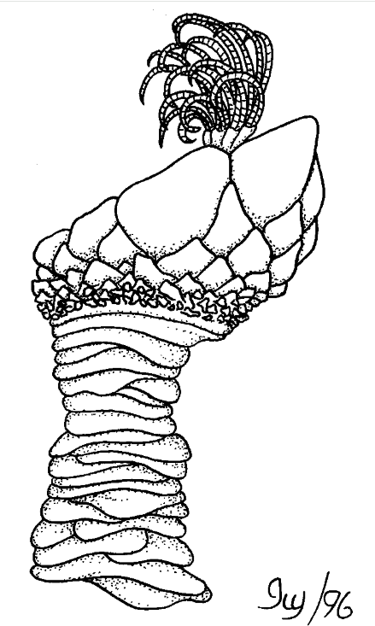
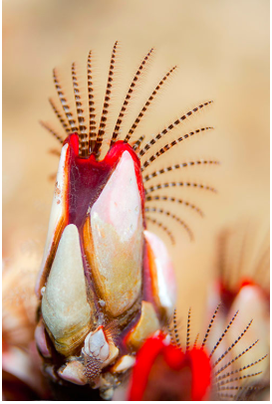
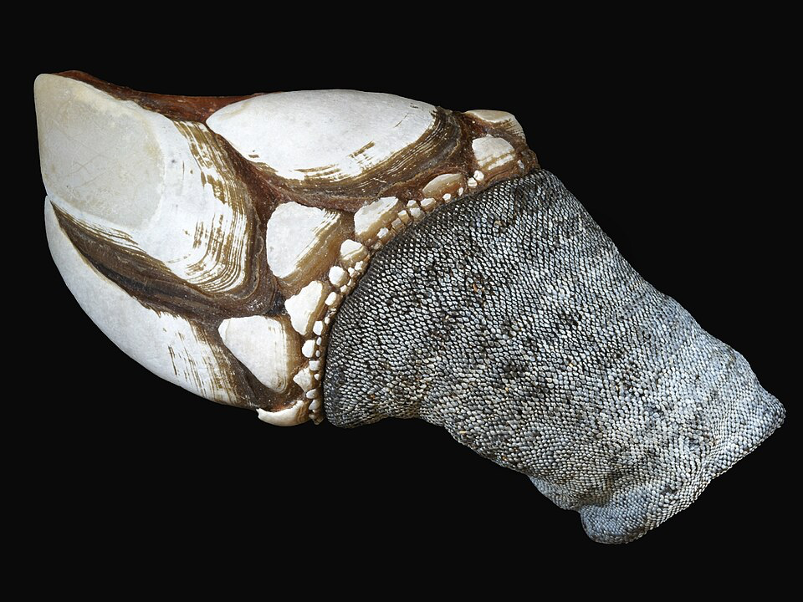
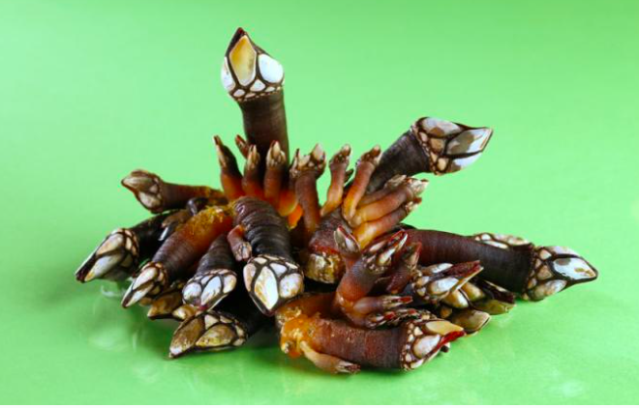
Un pousse-pied
Image A Image B Image C Image D
Notes:
Expliquer : « Pousse-pied est le nom d’un petit coquillage, comme des moules. Il mange des algues microscopique qu’il attrape avec les cils qu’on voit sur l’image A. Son pied (images B et D) grandit énormément, c’est pour cela qu’on l’appelle pousse-pied. On le trouve sur des rochers (image C). »
Continuer : « Ainsi, le mot pousse-pied est fabriqué un peu comme le mot pense-bête avec le nom pied dans un rôle de sujet. C’est le pied qui pousse… Quand on rencontre un nom composé qu’on ne connait pas, il faut penser à toutes les possibilités : un pied qui pousse (S/V) ?, quelque chose qui pousse le pied (V/COD) ?, quelque chose où on pousse avec le pied (V/COI) ?… etc. Ici, c’est un pied qui pousse (S/V).
Cela permet de bien comprendre le sens du mot et de s’en souvenir plus facilement. »

Slide 24
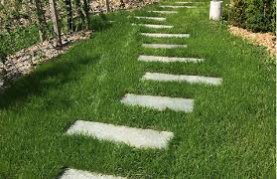
un passe-pied
Notes:
Demander : « Alors, ça passe le pied (V/COD) ? c’est le pied qui passe (S/V) ? ça passe avec le pied (V/COI) ? »
Réponse attendue :
C’est le pied qui peut passer sans se mouiller dans l’herbe (S/V).

Slide 25
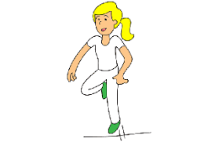
Le cloche-pied
Notes:
Demander : « Alors ? Ça cloche le pied ? C’est le pied qui cloche ? »
Réponse attendue :
C’est une façon de se déplacer sur un seul pied, comme si on boitait, comme si un des pieds clochait. C’est le pied qui cloche. Là aussi, le nom pied est dans un rôle de sujet.
Clocher qqch, ça n’existe pas.
Revenir sur l’enrôlement en demandant aux élèves s’ils savent maintenant comment sont fabriqués certains noms composés et comment on les met au pluriel.

Slide 26

Notes:
Reformuler avec les élèves ce qu’on a appris :
Certains noms composés sont composés avec un nom et un adjectif.
D’autres sont composés avec un verbe et un autre mot, un nom ou un adverbe.
Certains prennent un tiret, d’autres non.
Quand on les met au pluriel, le nom, l’adjectif prennent la marque du pluriel -s, le verbe, lui, reste invariable.
Quand on comprend comment est fabriqué un nom composé, on peut mieux le comprendre.

Slide 27
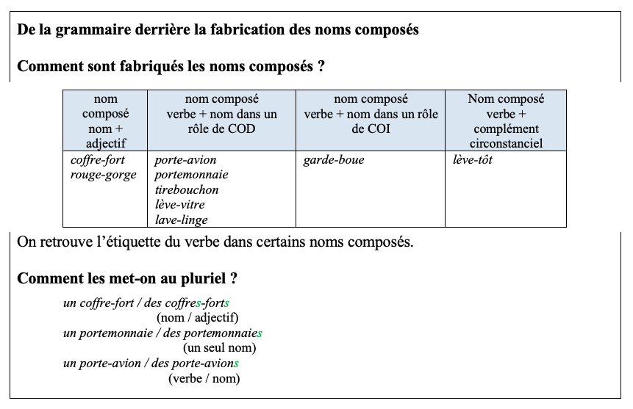
Notes:
Distribuer la trace écrite (cf. Fiche photocopiable)

Slide 28
As-tu bien compris ?

Slide 29
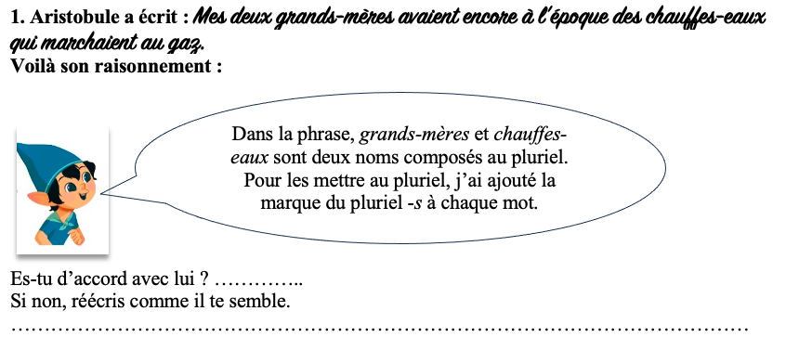

Slide 30
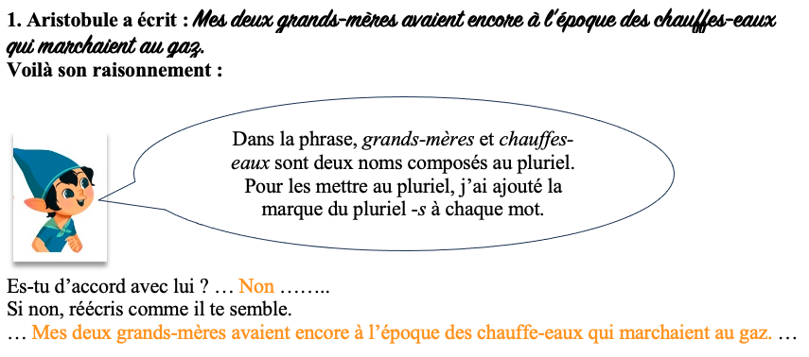
Notes:
Aristobule a raison : grand-mère et chauffe-eau sont deux noms composés à mettre au pluriel (précédés tous les deux de déterminants au pluriel).
Là où Aristobule se trompe, c’est qu’il n’a pas analysé la composition de ces deux noms composés. grands-mères est composé d’un adjectif et d’un nom, chaque mot prend alors la marque de pluriel -s. Par contre, chauffe-eaux est composé d’un verbe et d’un nom, le nom prend alors la marque de pluriel -s (ou, comme ici, -x) tandis que le verbe ne la prend pas, il reste invariable : des chauffe-eaux.

Slide 31
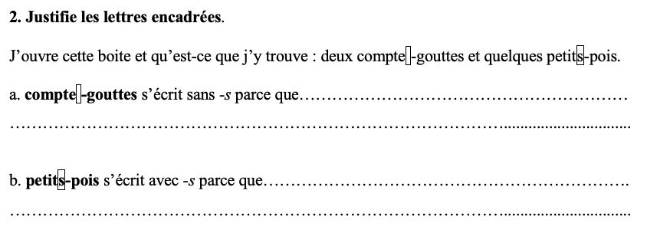

Slide 32
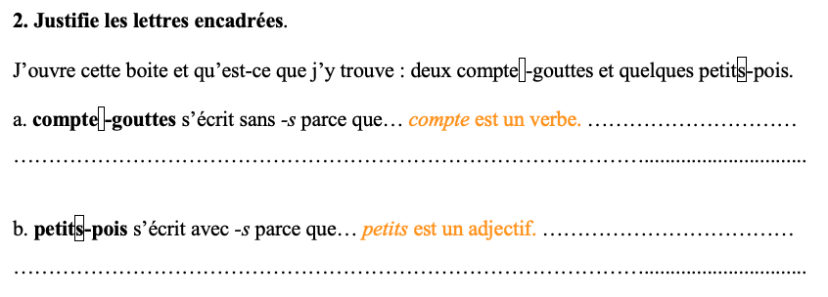
Notes:
a. compte-gouttes est un nom composé au pluriel (précédé du déterminant pluriel deux). compte est un verbe (compter les gouttes), il ne prend donc pas la marque de pluriel -s, il reste invariable.
b. Petits-pois est un nom composé au pluriel (précédé du déterminant pluriel quelques). petit est un adjectif (dit comment sont les pois), il prend donc la marque de pluriel -s.

Slide 33
3. Comment écrit-on, selon toi, des lève…-tôt… ? Justifie.
……………………………………………………………………………………

Slide 34
3. Comment écrit-on, selon toi, des lève…-tôt… ? Justifie.
…des lève-tôt…………………………………………………………………………
lève-tôt est un nom composé d’un verbe (se lever tôt) et d’un adverbe, complément circonstanciel. Lorsqu’on met ce nom composé au pluriel, le verbe ne prend pas la marque de pluriel, il reste invariable. Quant à l’adverbe, c’est un mot invariable, il ne prend donc pas non plus la marque du pluriel -s.

Slide 35
4. Accorde au pluriel les noms composés suivants.
un couvre-lit des ………………………………………………………………
une basse-cour des ………………………………………………………………
un porte-document des ………………………………………………………………
un sèche-cheveu des ………………………………………………………………
un beau-père des ………………………………………………………………
un chasse-neige des ………………………………………………………………
un gratte-ciel des ………………………………………………………………
un court-métrage des ………………………………………………………………

Slide 36
4. Accorde au pluriel les noms composés suivants.
un couvre-lit des couvre-lits
une basse-cour des basses-cours
un porte-document des porte-documents
un sèche-cheveu des sèche-cheveux
un beau-père des beaux-pères
un chasse-neige des chasse-neiges
un gratte-ciel des gratte-ciels
un court-métrage des courts-métrages

Slide 37
5. Dictée
………………………………………………………………………………………………………………………………………………………………………………………………………………………………………
Notes:
Donner les mots suivants : un cale-pied, une montée.
Lorsque tu mettras des cale-pieds sur ton vélo, l’effet sera terrible. Ils te permettront d’aller plus vite dans les montées très raides.
Points à traiter à privilégier :
- accord dans le GN (D/N), rupteur (D/N/R/A)
- accord nom composé
- futur
- substitut
- les sons [e] et [ɛ] sans mettre un accent

Slide 38
5. Dictée
…Lorsque tu mettras des cale-pieds sur ton vélo, l’effet sera terrible. Ils te permettront d’aller plus vite dans les montées très raides. ……………………………………………
Notes:
Points à traiter à privilégier :
- accord dans le GN (D/N), rupteur (D/N/R/A)
- accord nom composé
- futur
- substitut
- les sons [e] et [ɛ] sans mettre un accent

